Slide 1

Presenta…
Middle School Prep
¡Preparación para la escuela secundaria!

Slide 2

¿Cómo te llamas?
Greetings and Goodbyes

Slide 3

Buenos días …
Good morning …

Slide 4

Buenas tardes …
Good afternoon …

Slide 5

Buenas noches …
Good evening/night …

Slide 6


Hola …
Hi …

Slide 7
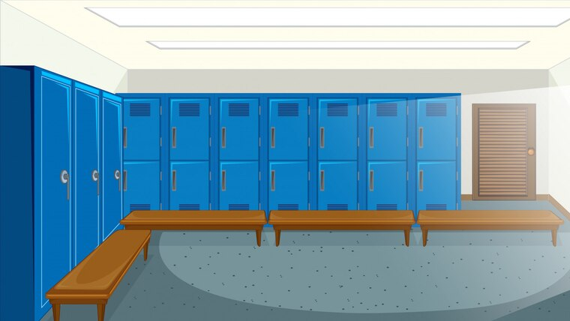
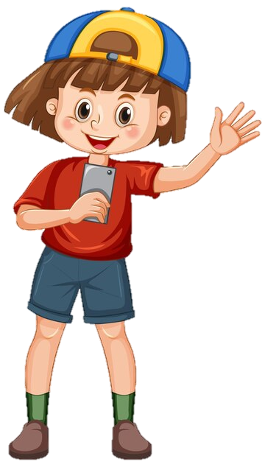
¿Qué tal?
What’s up?

Slide 8


¿Cómo se llama usted?
What’s your (f.) name?

Slide 9
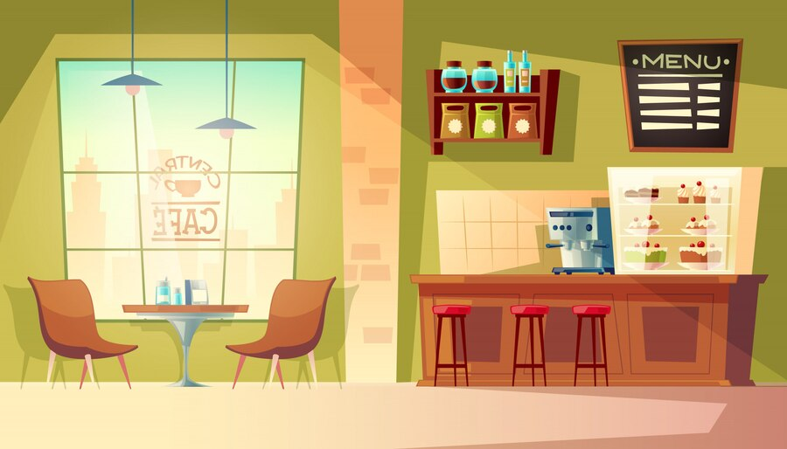

¿Cómo te llamas?
What’s your (inf.) name?

Slide 10
¿Y tú/usted?
And you (inf./f.)?

Slide 11
Mucho gusto …
Pleasure to meet you …

Slide 12

¿Cómo estás?
How are you (inf.)?

Slide 13

¿Cómo está usted?
How are you (f.)?

Slide 14
Estoy así así …
I’m okay (not great)

Slide 15
Estoy bien …
I’m good …

Slide 16
Estoy feliz …
I’m happy …

Slide 17
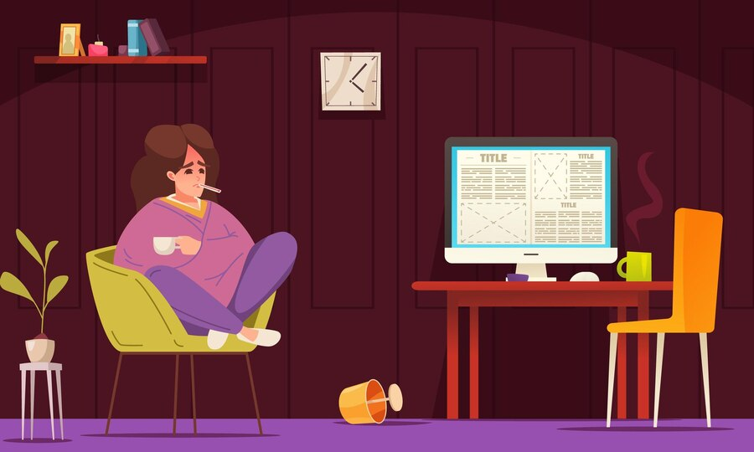
Estoy mal …
I’m bad …

Slide 18
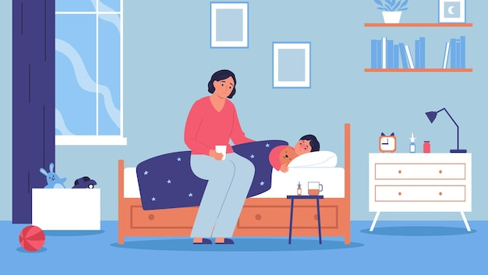
Estoy más o menos …
I’m okay (not great) …

Slide 19
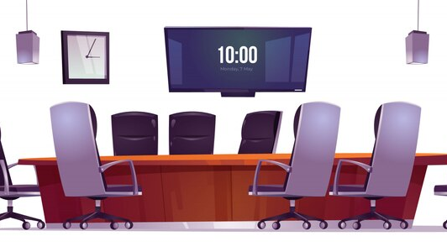
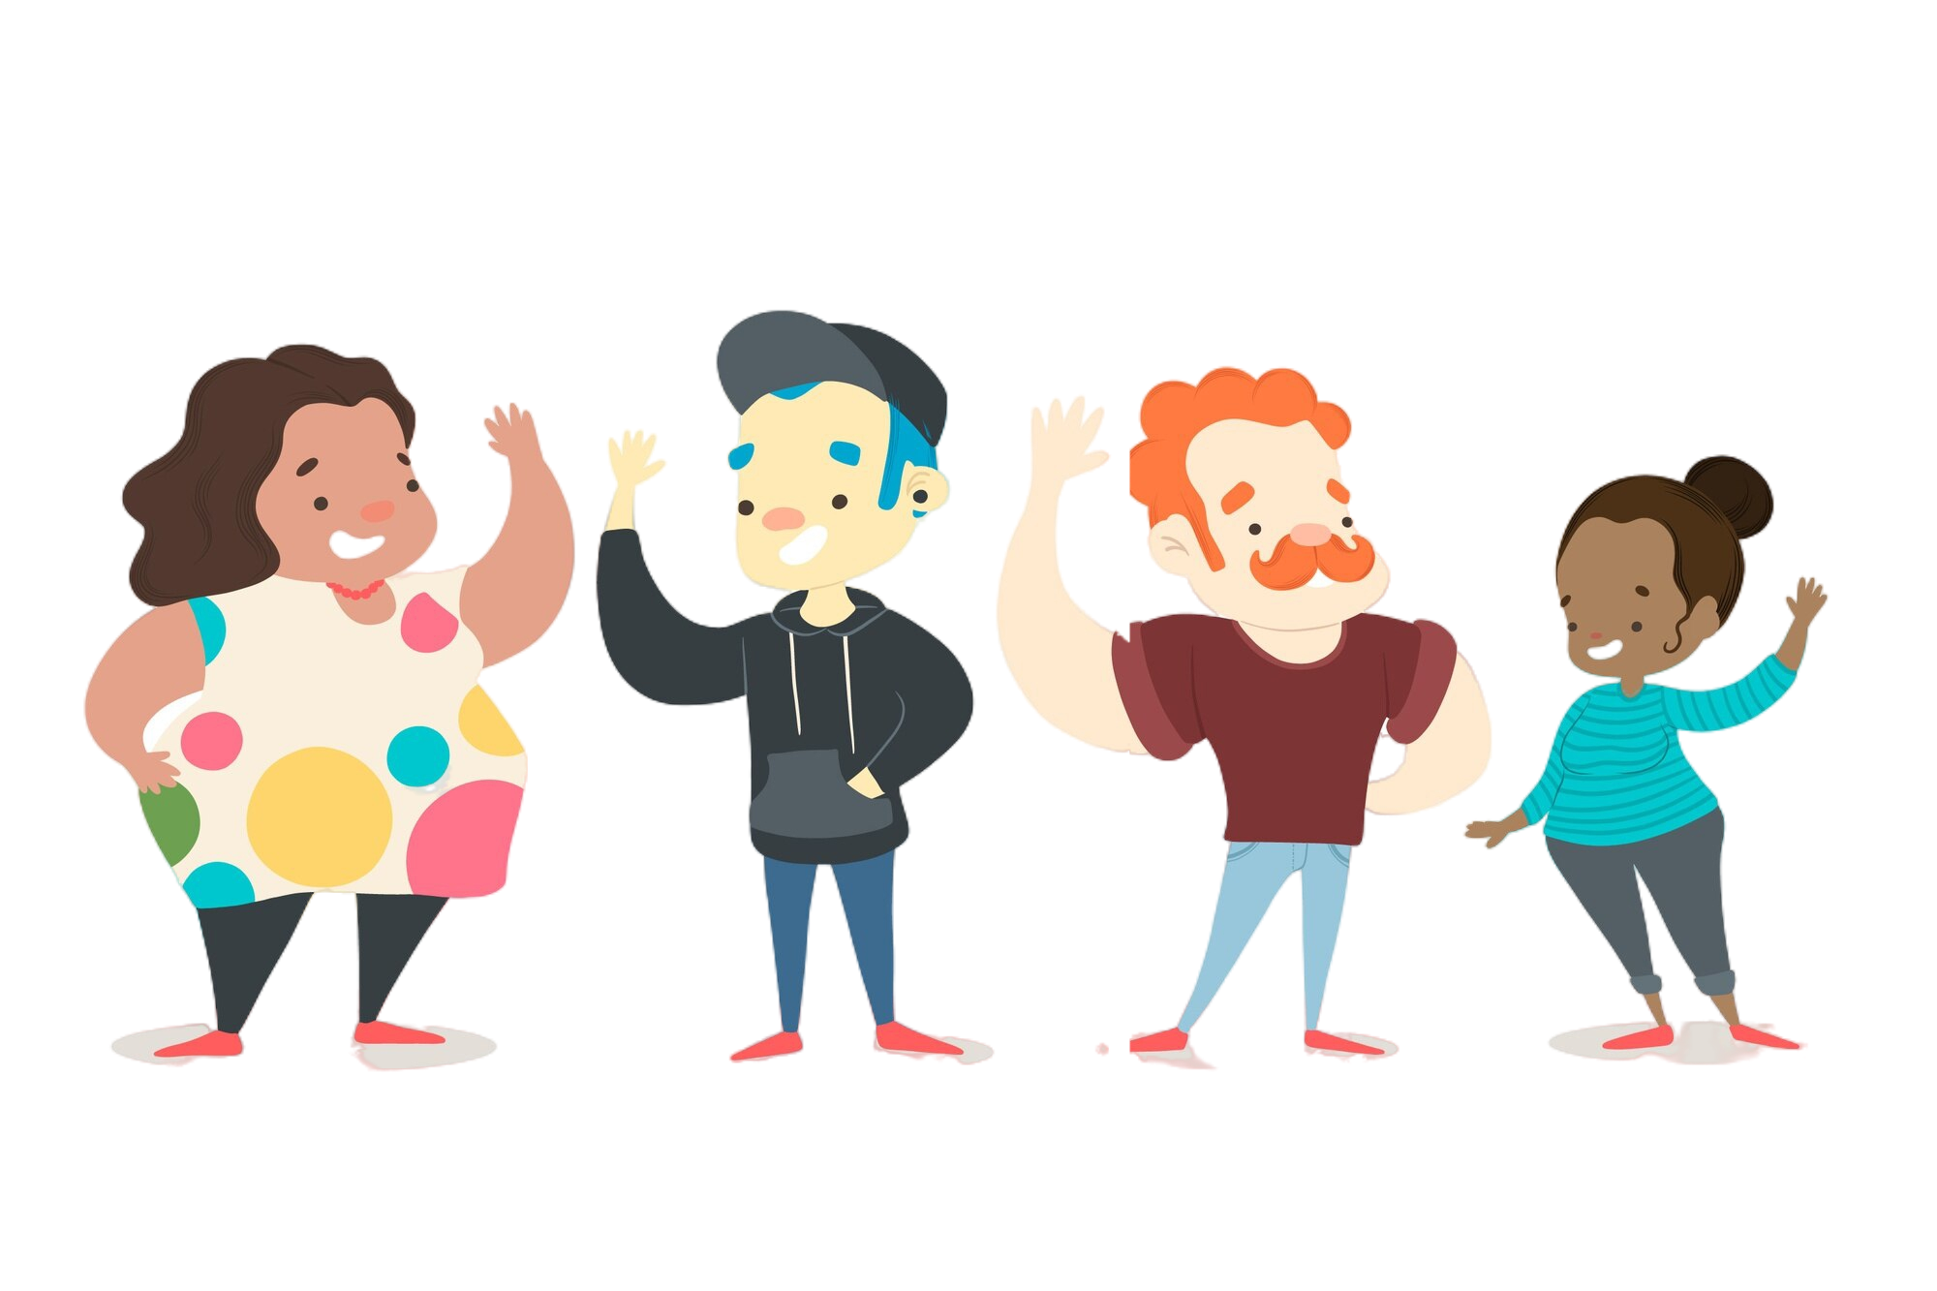
Adiós …
Bye …

Slide 20

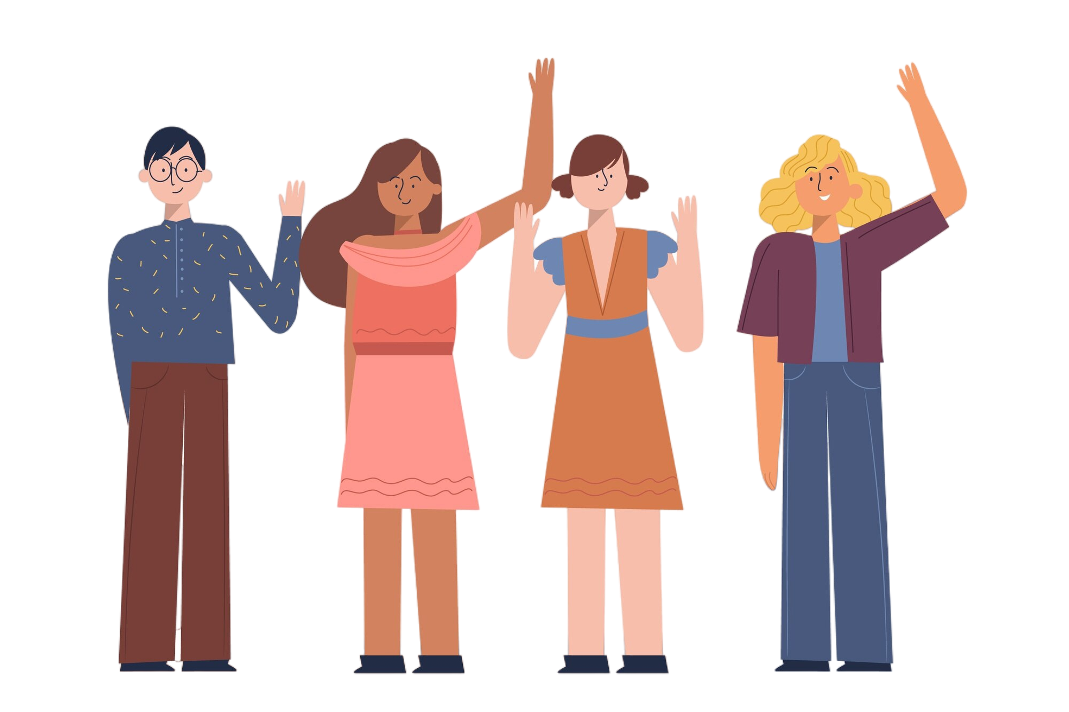
Nos vemos ...
See you …

Slide 21

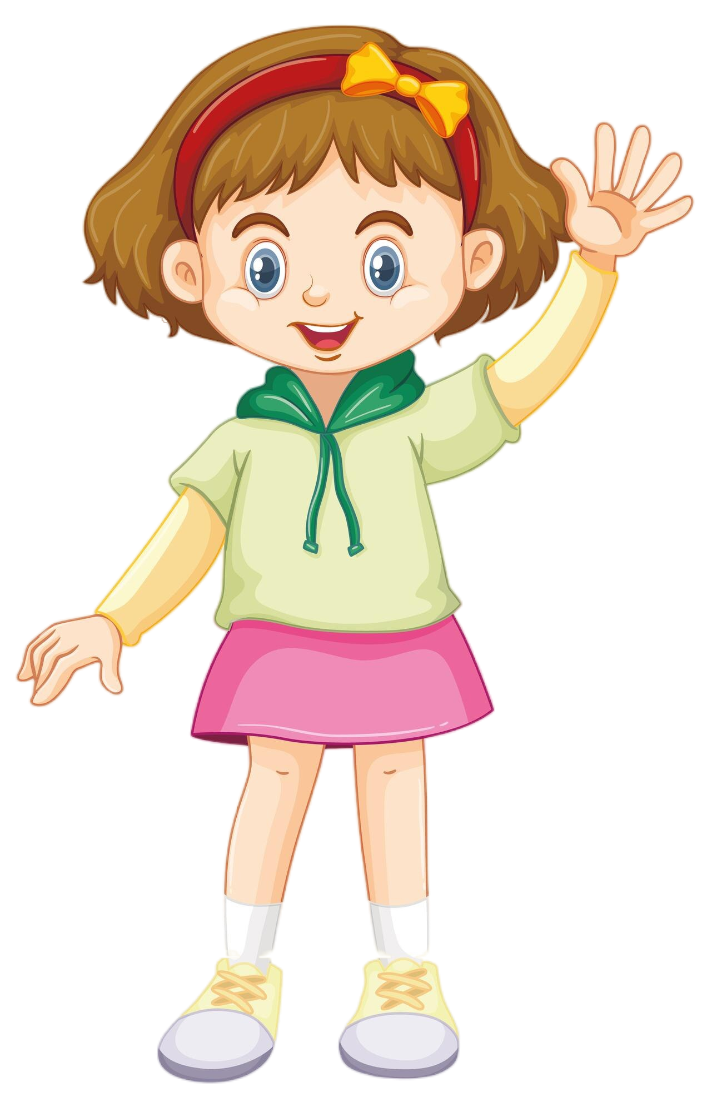
Hasta luego …
Until later …

Slide 22
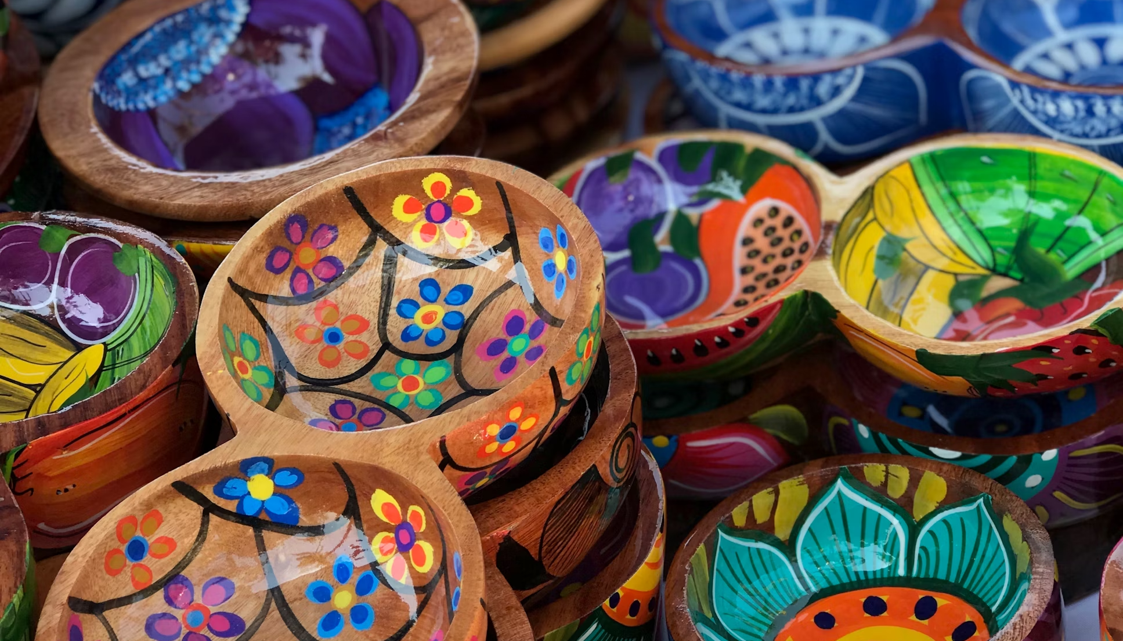

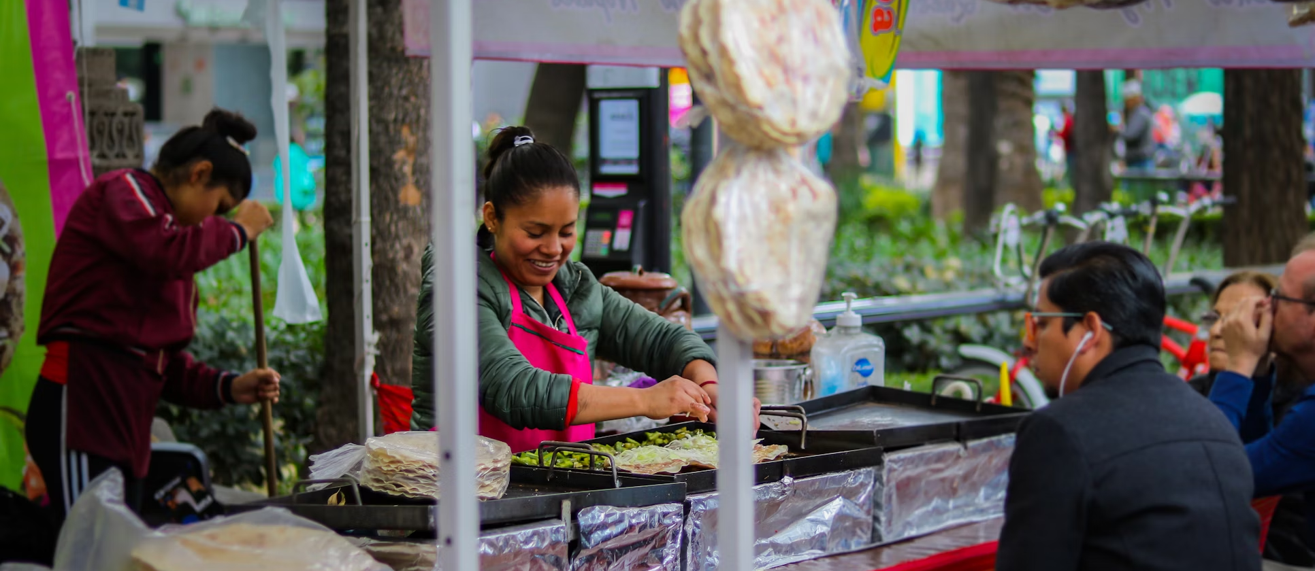
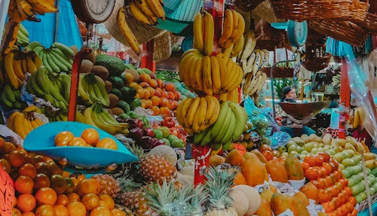

Slide 23
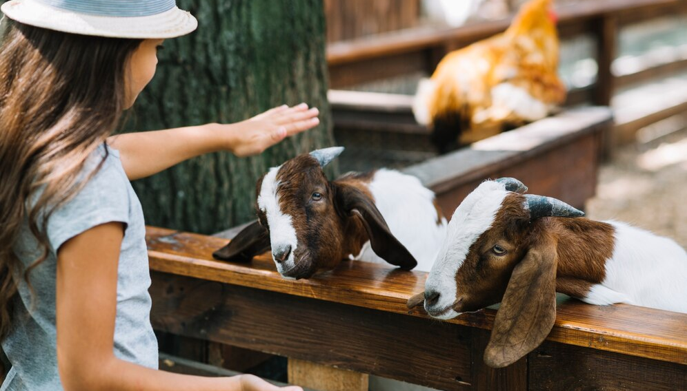
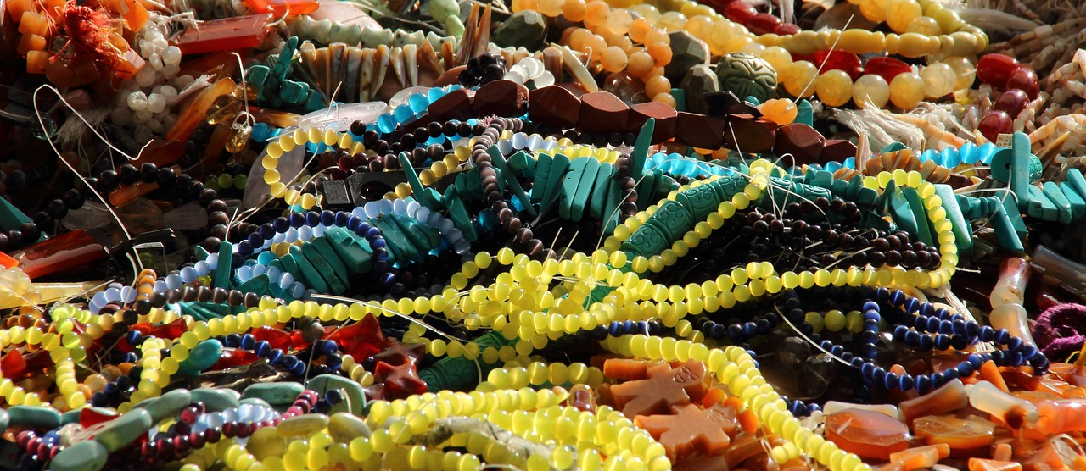
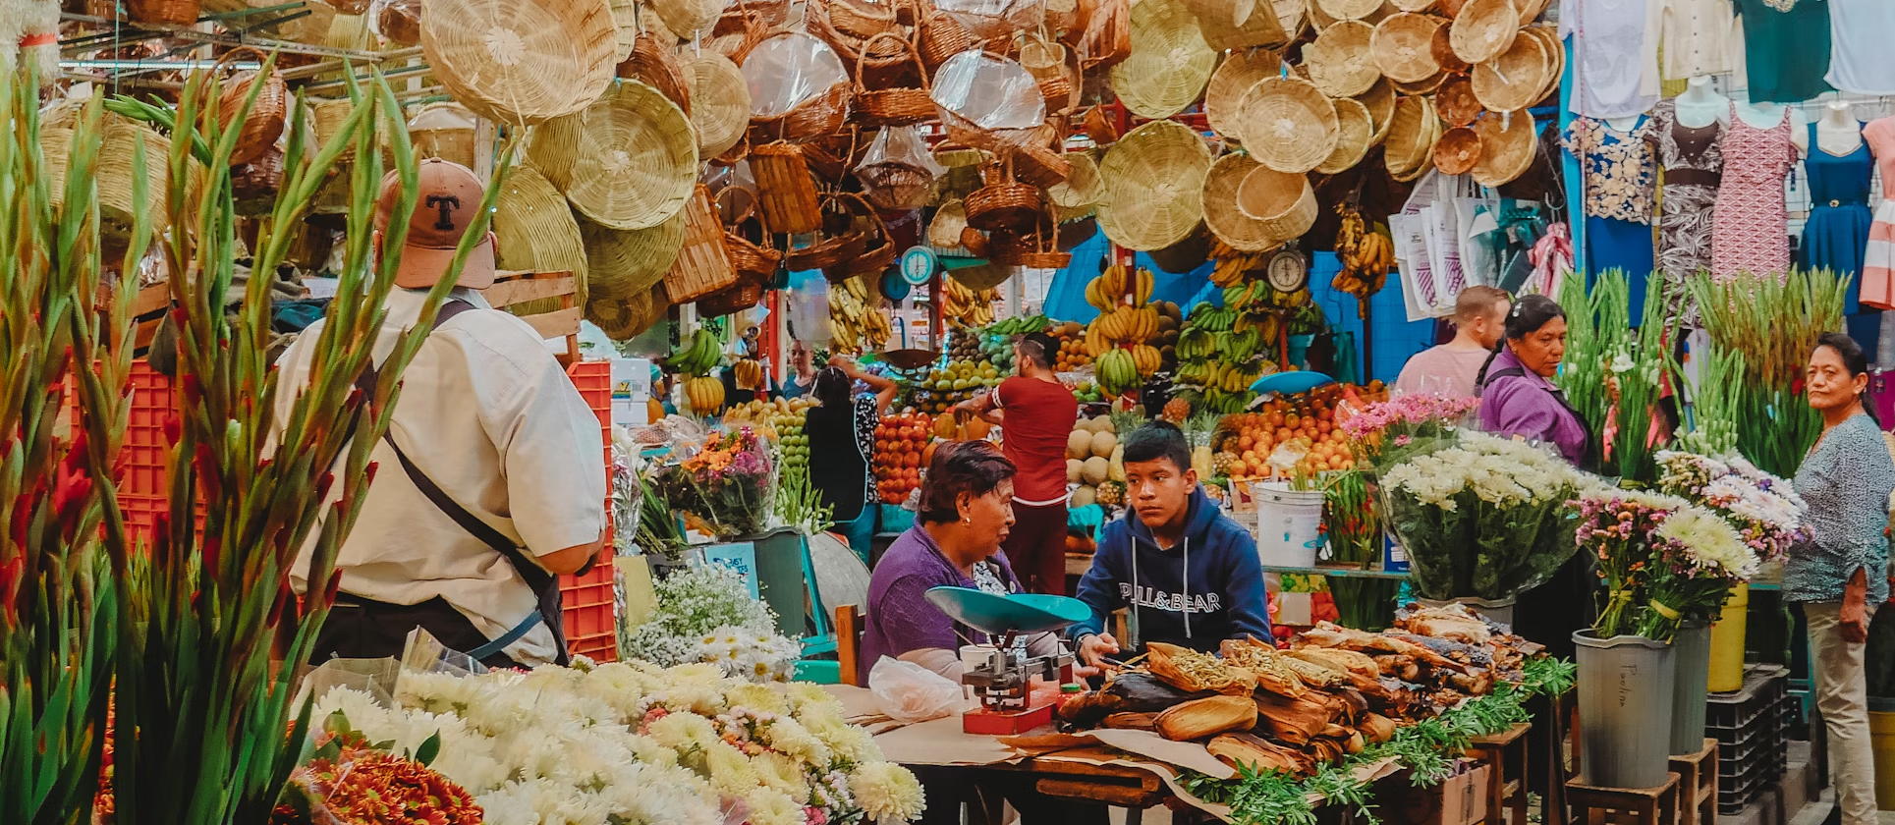
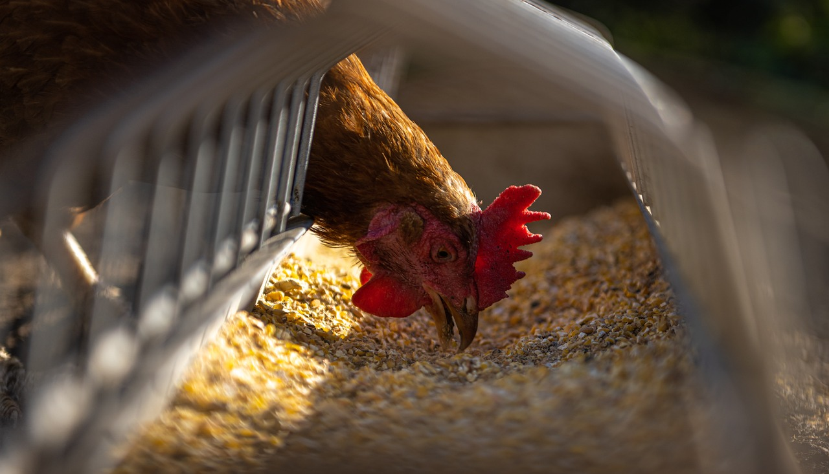

Slide 24
¡Gracias por atender!
Thank you for attending!

